Slide 1
Муниципальное казённое общеобразовательное учреждение «Каменская средняя общеобразовательная школа №1 с углублённым изучением отдельных предметов имени Героя Советского Союза В.П. Захарченко» Каменского муниципального района Воронежской области
Образовательное путешествие
младших школьников
«Зимушка – зима»
Выполнили:
учителя начальных классов
Грищенко Ирина Николаевна
Литвиненко Галина Михайловна

Slide 2
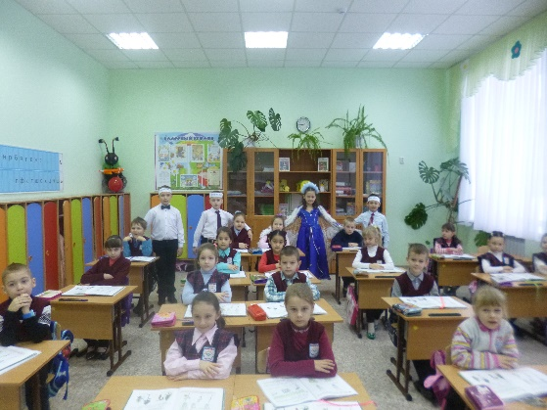
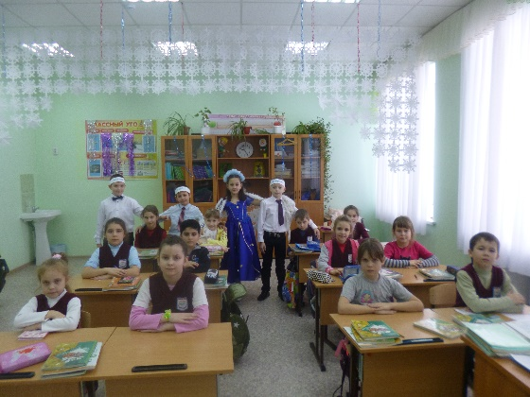
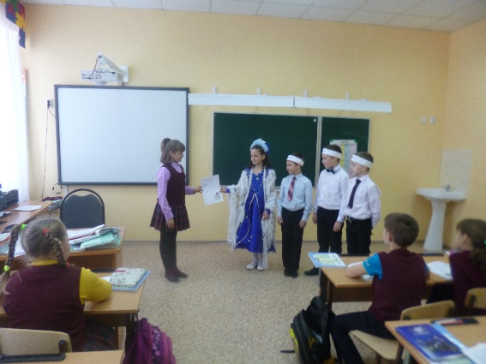
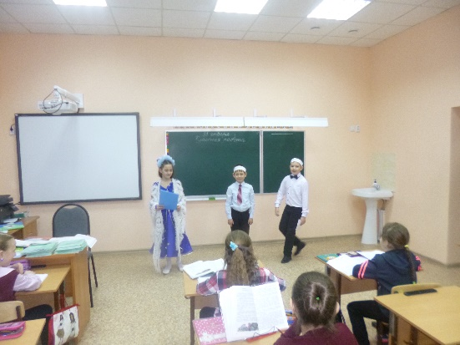
Начало путешествия

Slide 3
Выставка рисунков

Slide 4
Конкурс чтецов

Slide 5
Исследовательская лаборатория

Slide 6
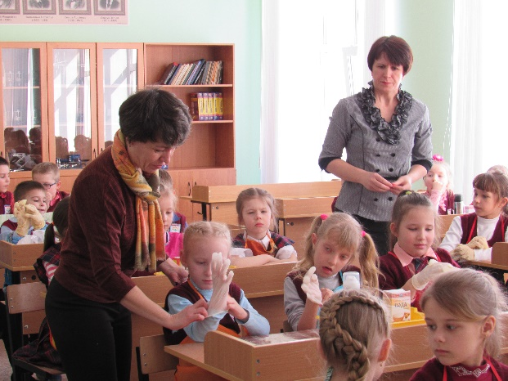
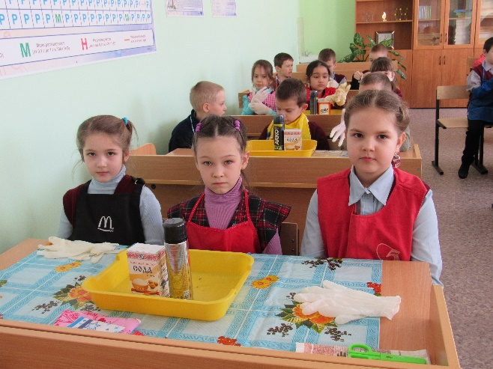
Волшебство своими руками

Slide 7
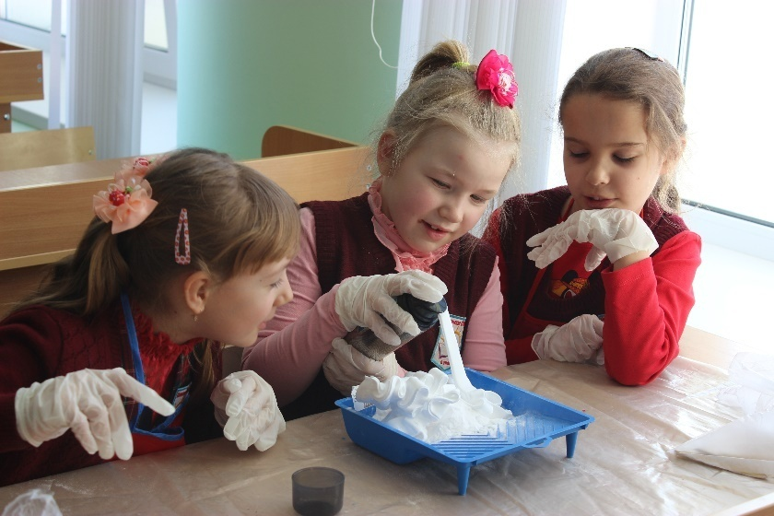
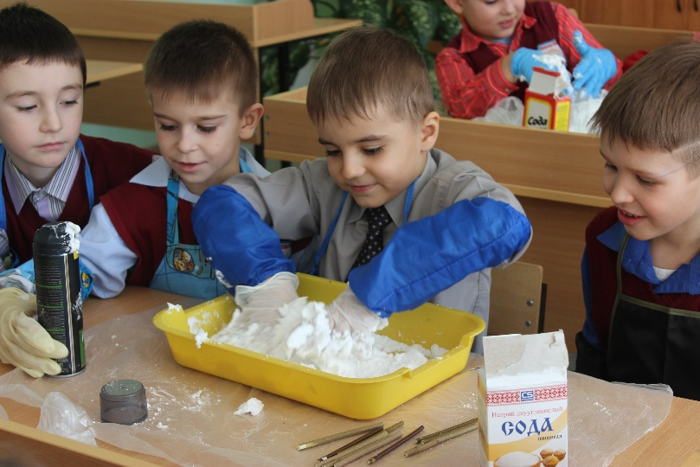
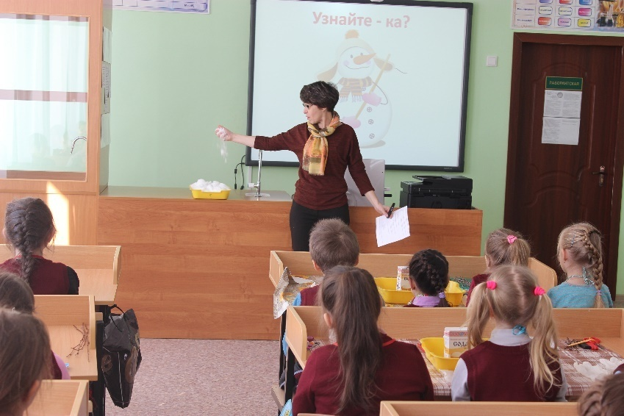
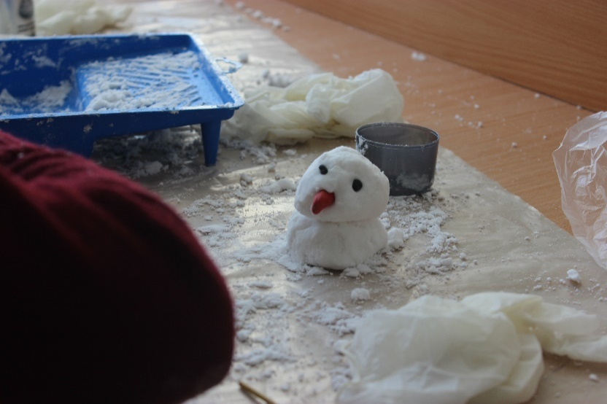

Slide 8
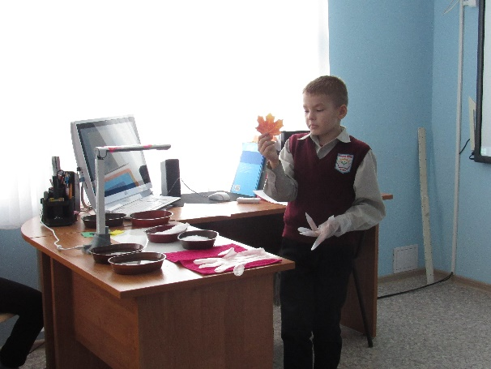
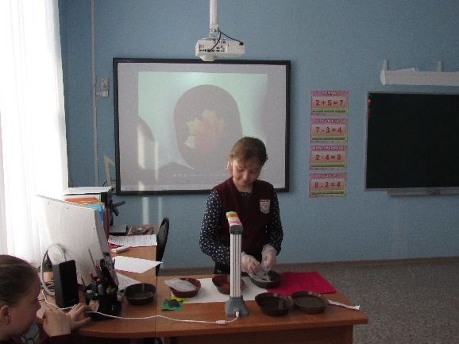
Снег и лёд

Slide 9
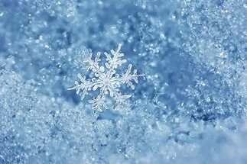
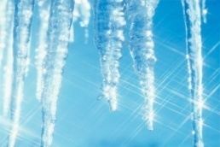
СНЕГ
ОБЩЕЕ
ЛЁД
Белый
Непрозрачный
Быстро тает
Мягкий
Рыхлый
Бесцветный Прозрачный Медленно тает Твердый Хрупкий
Легче воды Состоят из воды Сохраняют тепло
Без запаха
Без вкуса

Slide 10
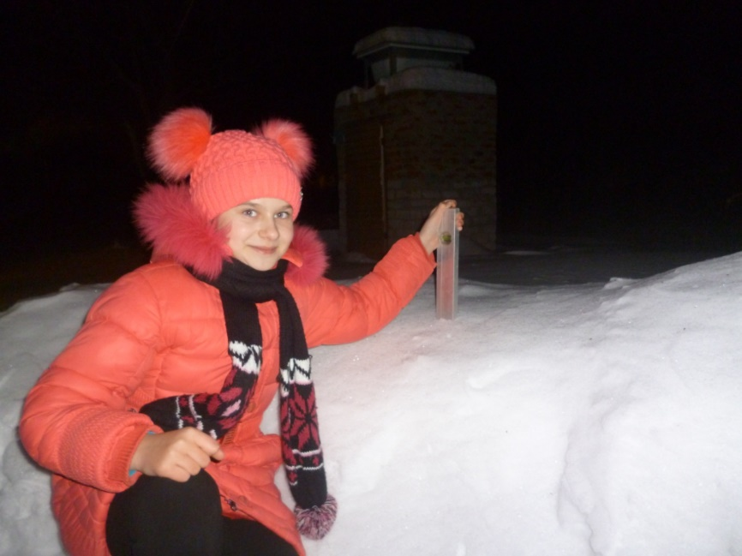
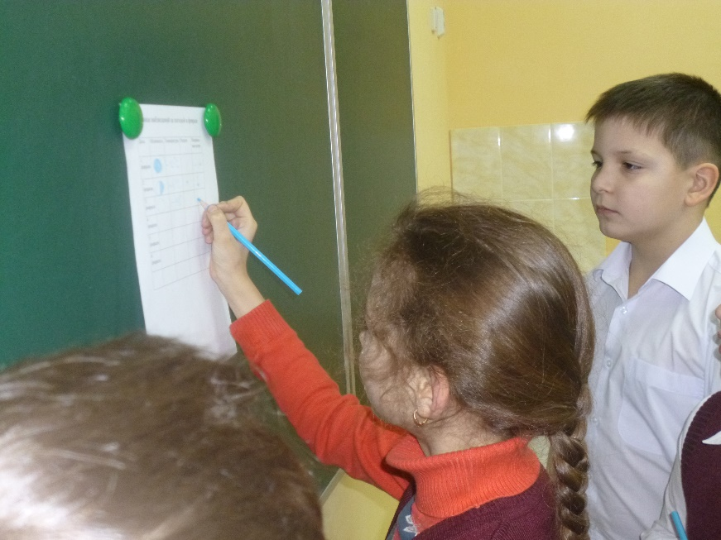
Фенологи

Slide 11
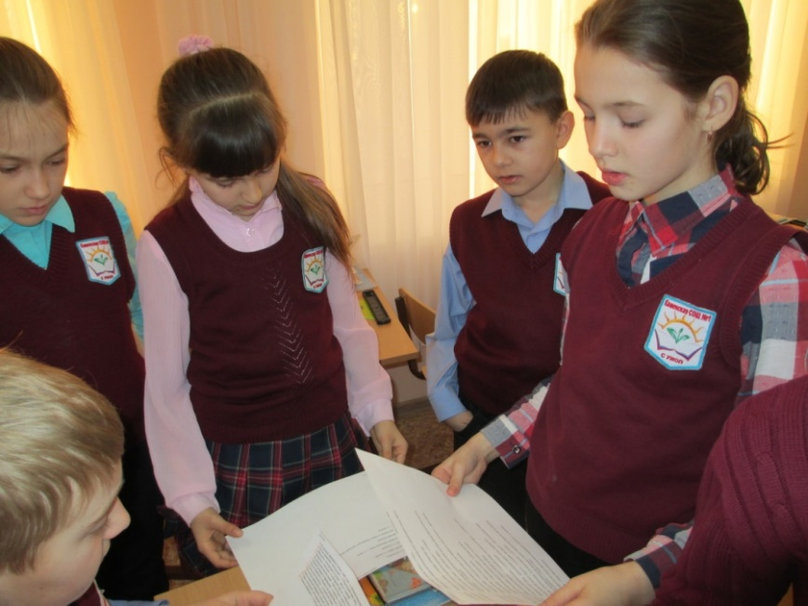
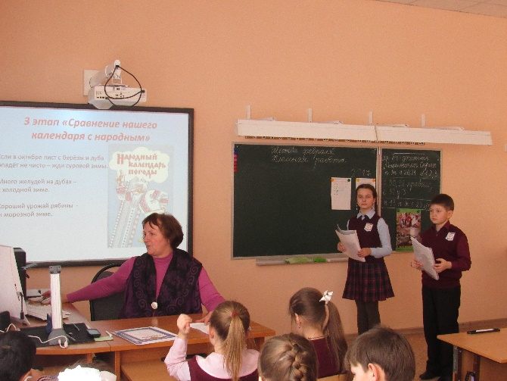
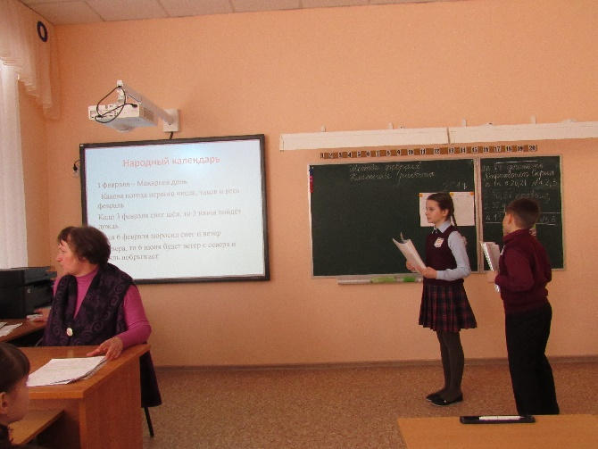
Фенологи

Slide 12
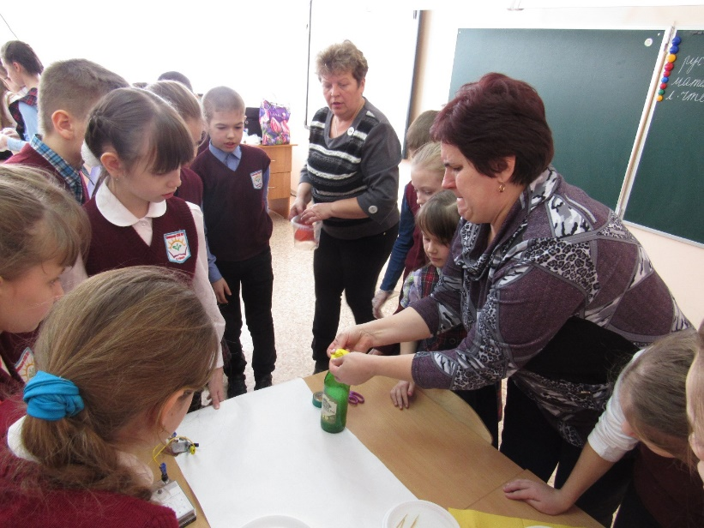
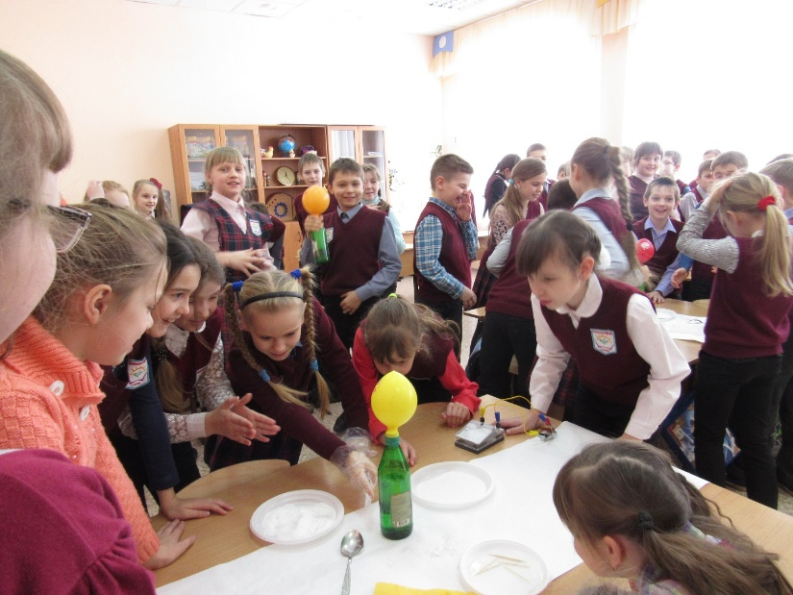
Чудеса в жизни

Slide 13
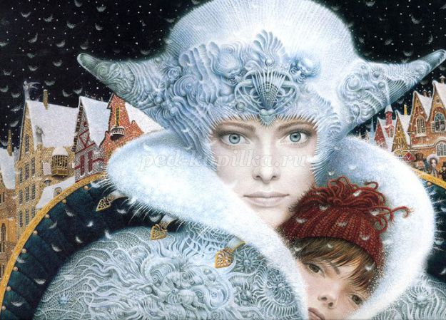
Конкурс
каллиграфического
письма

Slide 14
Конкурс сочинений
«Зимняя сказка»

Slide 15
Победители конкурса
каллиграфического
письма

Slide 16
Победители конкурса сочинений
«Зимняя сказка»

Slide 17
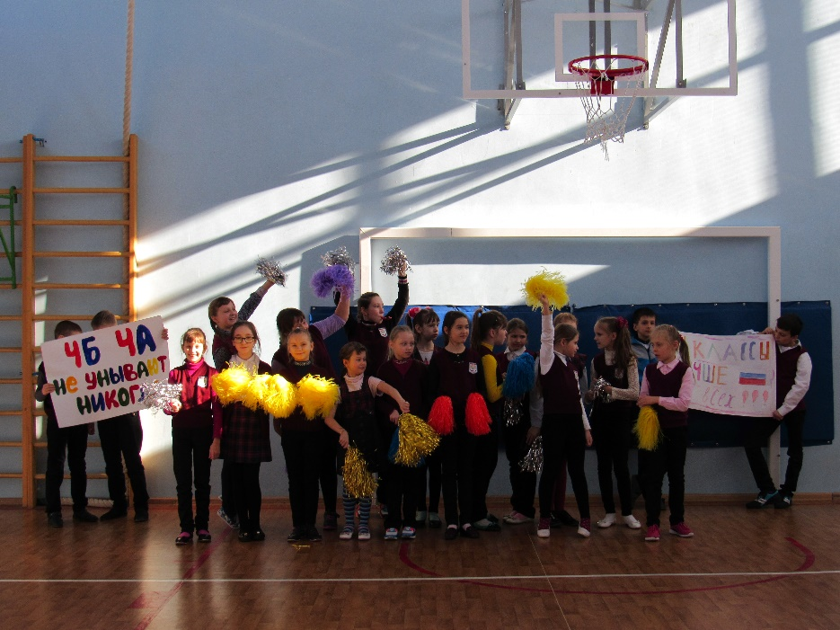
Весёлые старты

Slide 18
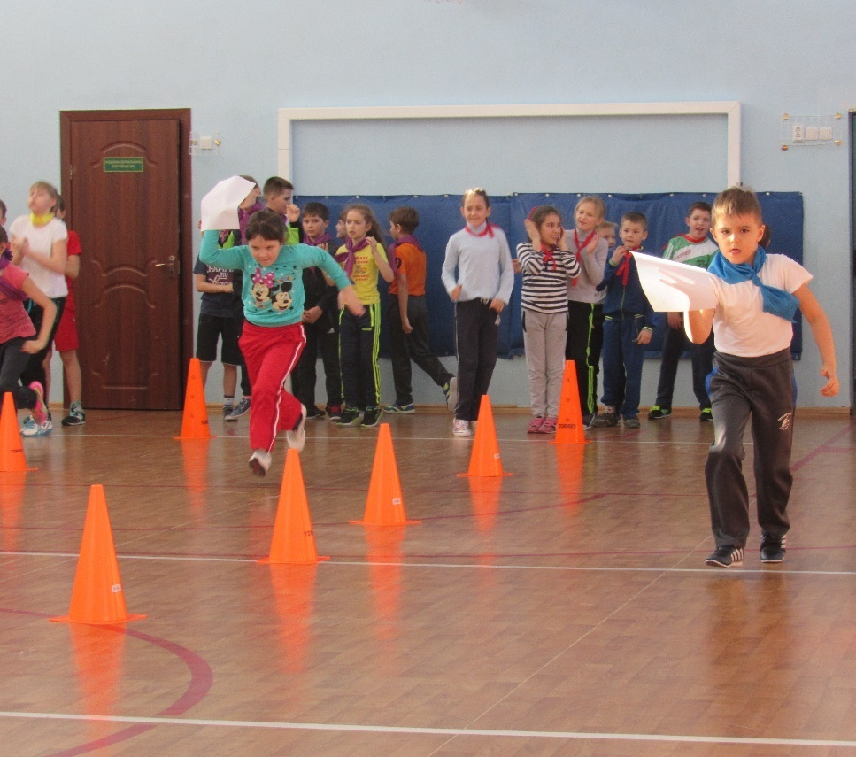
Весёлые старты

Slide 19
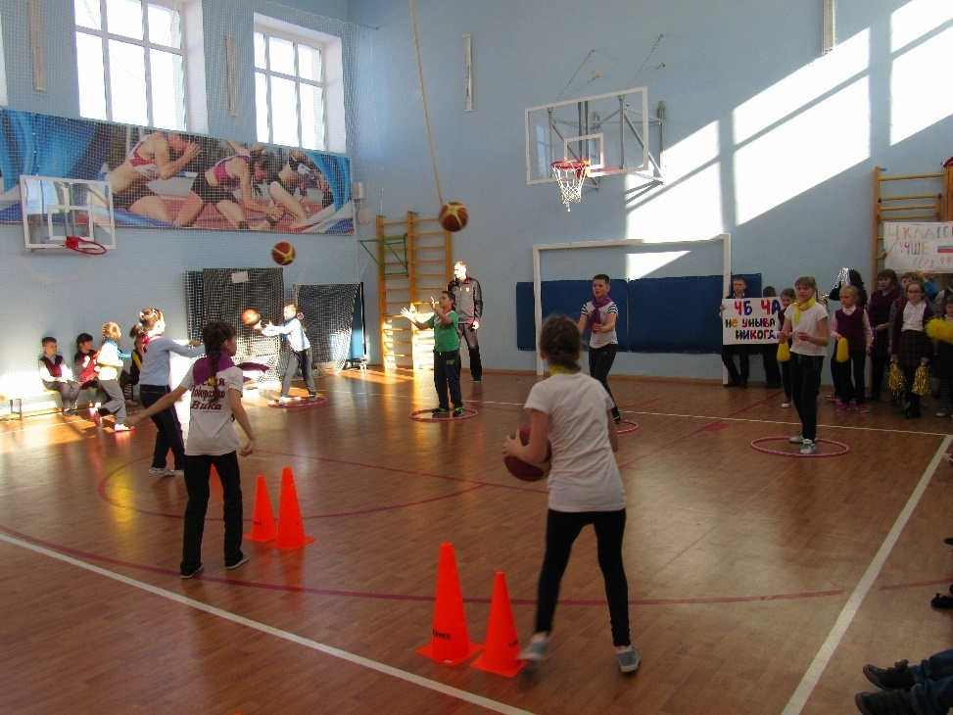
Весёлые старты

Slide 20
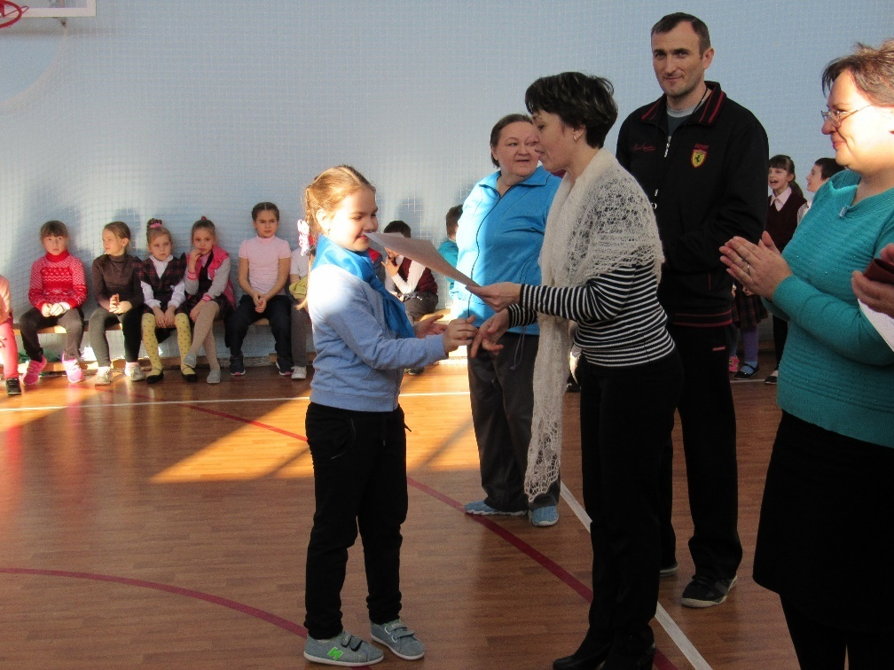
Весёлые старты

Slide 21
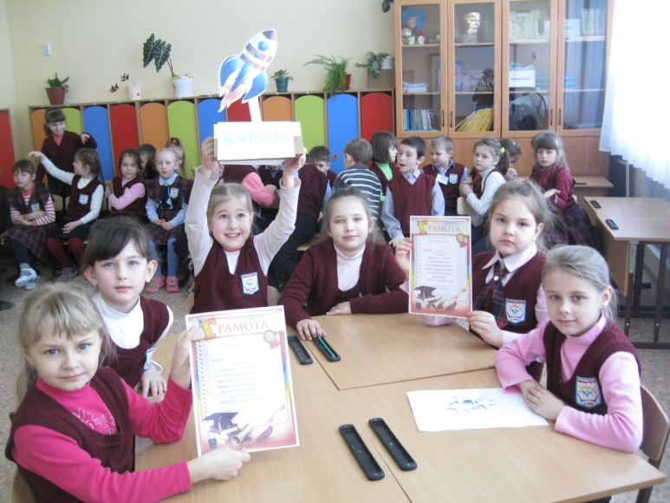
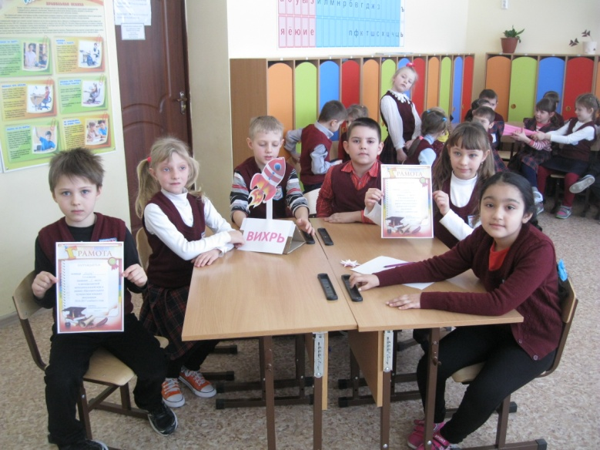
Метапредметные интеллектуальные игры

Slide 22
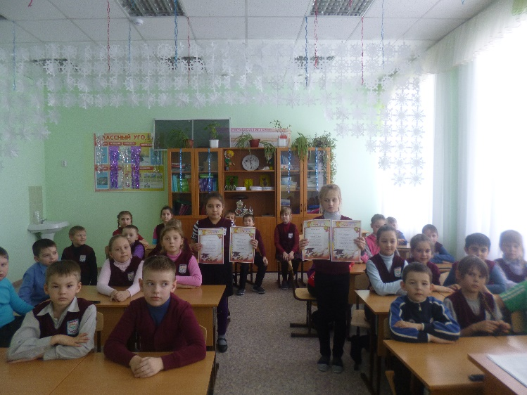
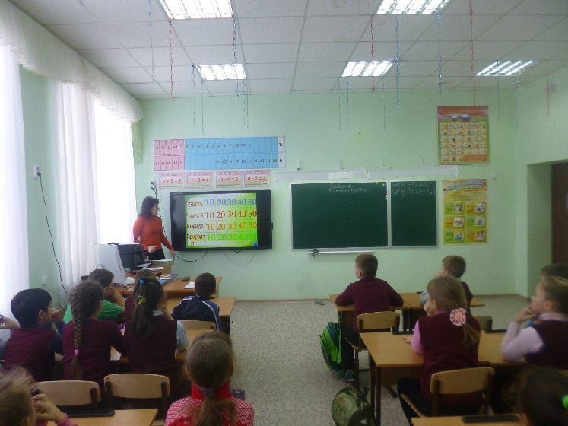
Метапредметные интеллектуальные игры

Slide 23
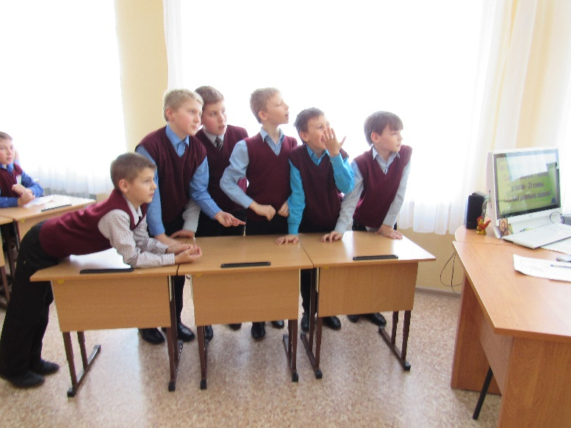
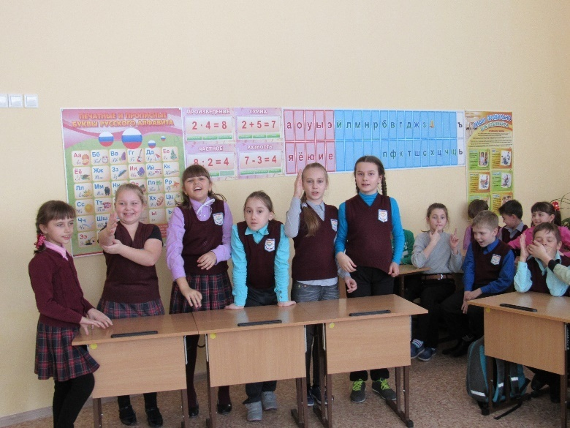
Метапредметные интеллектуальные игры

Slide 24
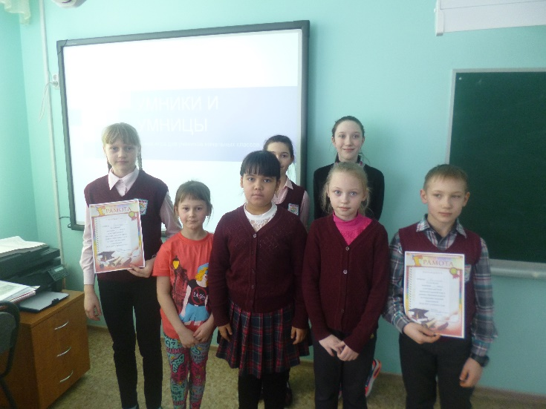
Метапредметные интеллектуальные игры

Slide 25
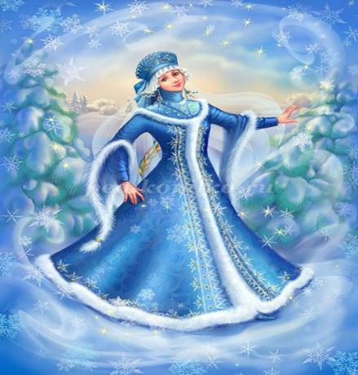
Молодцы!!!

